Slide 1
Тема уроку: if else switch case

Slide 2
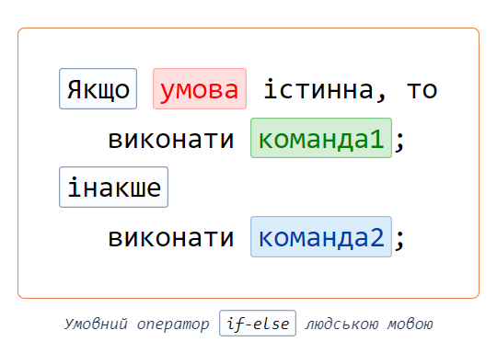
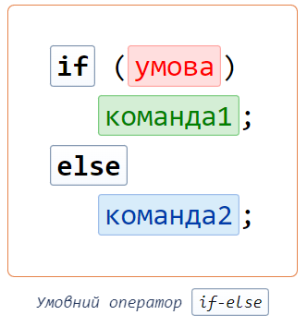
Умовні оператори
Від програм було б мало користі, якби вони робили абсолютно одне й те саме незалежно від зміни зовнішніх обставин. Потрібно, щоб програма вміла підлаштовуватися під різні ситуації та виконувати одні дії в одних випадках, а інші — в інших.
У Java це реалізовано за допомогою умовного оператора — спеціального ключового слова, яке дає змогу виконувати різні блоки команд залежно від правдивості умови.

Slide 3
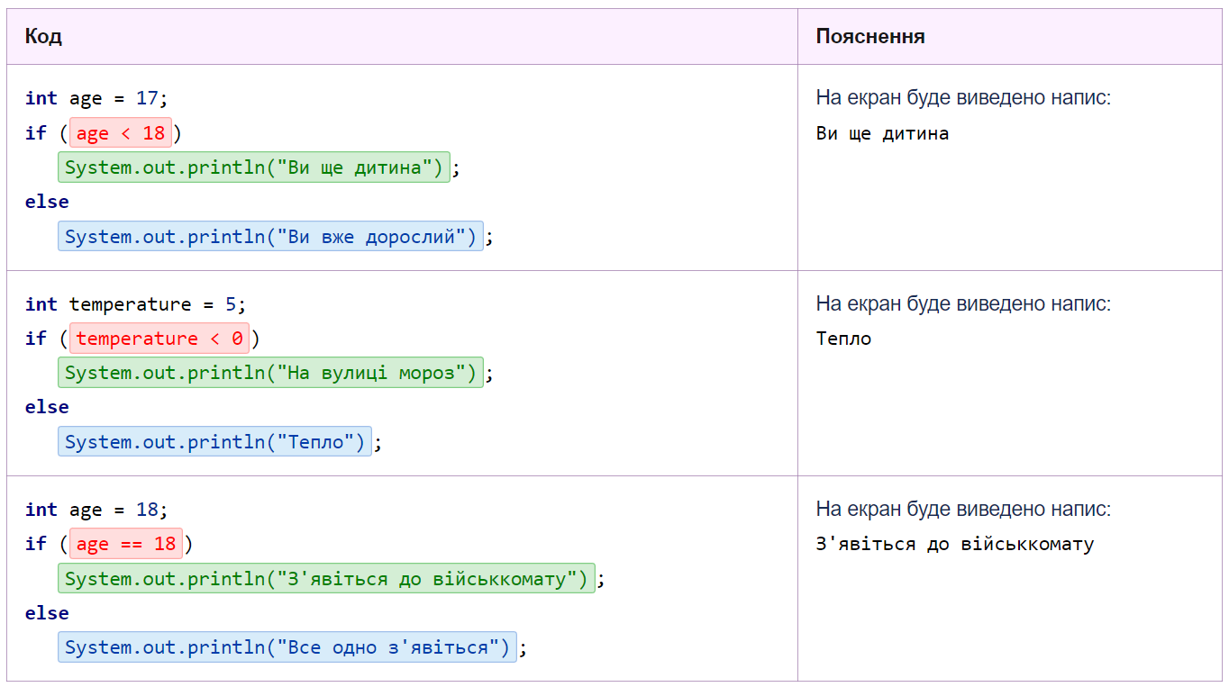
Умовні оператори
Умовний оператор складається з трьох частин: умови, команди 1 і команди 2. Якщо умова правдива (істинна), виконується команда 1, інакше — команда 2. Команди ніколи не виконуються одночасно. Загальний вигляд цього оператора такий:

Slide 4
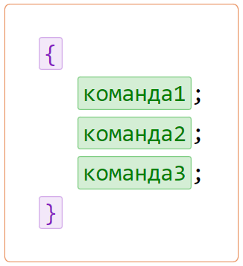
Умовні оператори
Якщо ви хочете, щоб у разі виконання (або невиконання) умови ваша програма виконала кілька команд, їх можна об'єднати в блок команд.
Щоб об'єднати команди в блок, потрібно «загорнути» їх у фігурні дужки. Отак це виглядає в загальному випадку:

Slide 5
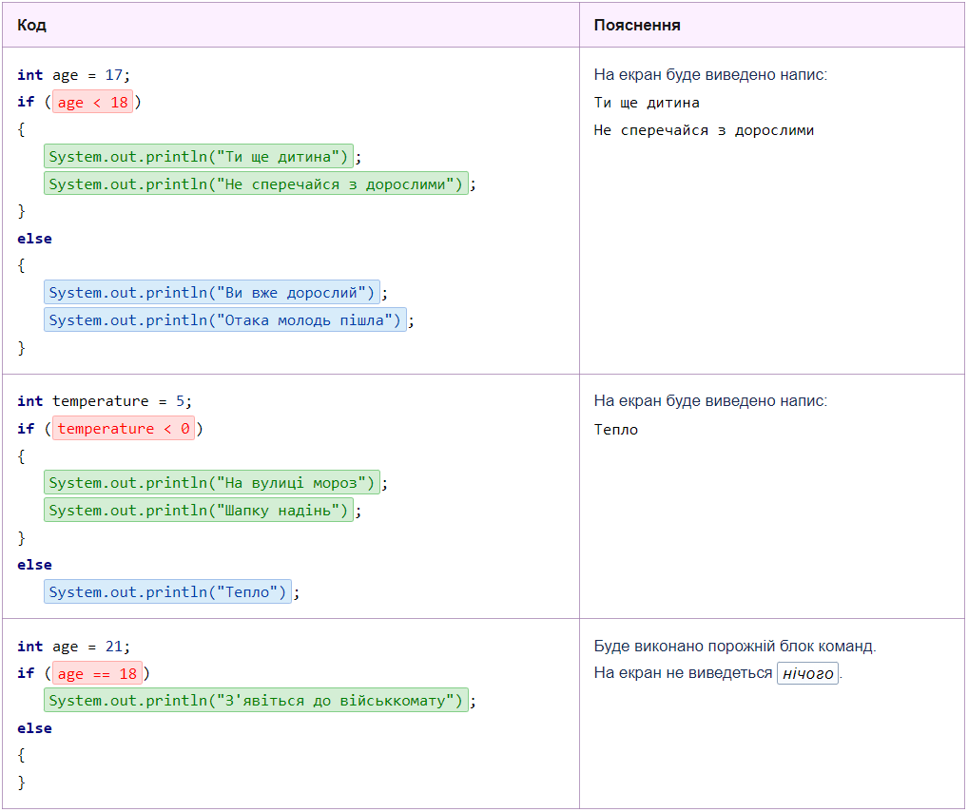

Slide 6
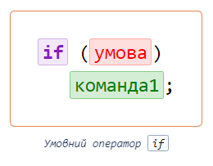
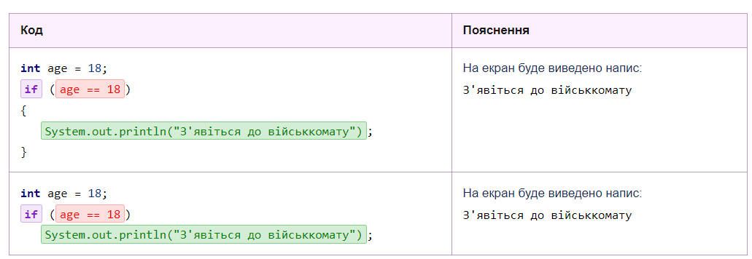
Скорочена форма if

Slide 7
Switch case
До структури switch звертаються, коли потрібно вибрати певний блок коду з багатьох інших. Цей оператор ефективно застосовувати при розгалуженні коду в кількох напрямках на основі однієї змінної.
switch (вираження) {
case x: // фрагмент коду
break;
case y:
// фрагмент коду
break;
default:
// фрагмент коду
}

Slide 8
Приклад switch case
int num = 60;
switch (num) {
case 50: size = "Маленький"; break;
case 60: size = "Середній"; break;
case 200: size = "Великий"; break;
default: size = "Не відомо"; break; }
System.out.println ("size: "+ size);

Slide 9
Scanner
Перше і головне, з чим нам потрібно познайомитися, – клас java.util.Scanner. Його функціональність дуже проста. Він, немов справжній сканер, зчитує дані з джерела, яке ти для нього вкажеш. Наприклад, із рядка, з файлу, з консолі. Далі він розпізнає цю інформацію й обробляє потрібним чином. Наведемо найпростіший приклад:
public class Main {
public static void main(String[] args) {
Scanner sc = new Scanner(System.in);
System.out.println("Введіть число:");
int number = sc.nextInt();
System.out.println("Дякую! Ви ввели число " + number);
}
}

Slide 10
Помилка
Спробуємо ввести замість числа рядок «Сканер». Виведення в консоль:
Exception in thread "main" java.util.InputMismatchException at java.util.Scanner.throwFor(Scanner.java:864) at java.util.Scanner.next(Scanner.java:1485) at java.util.Scanner.nextInt(Scanner.java:2117) at java.util.Scanner.nextInt(Scanner.java:2076) at Main.main(Main.java:8)

Slide 11
Уникнення помилки
Щоб уникнути схожих ситуацій, нам потрібно придумати спосіб перевірки даних, які вводить користувач.
Наприклад, користувач вводить що завгодно, крім числа, – добре б вивести в консоль попередження, що введена інформація не є числом, а якщо все гаразд – вивести текст підтвердження.
Але для цього нам треба фактично "зазирнути в майбутнє" – дізнатися, що там далі в нашому потоці. Чи вміє Scanner у Java це робити? Ще як уміє!

Slide 12
Методи перевірки
І для цього в нього є ціла група методів:
hasNextInt() – метод перевіряє, чи є наступна порція введених даних числом або ні (повертає, відповідно, true або false).
hasNextByte(),
hasNextShort(),
hasNextLong(),
hasNextFloat(),
hasNextDouble() – усі ці методи роблять те саме для інших типів даних.

Slide 13
Приклад
public class Main {
public static void main(String[] args) {
Scanner sc = new Scanner(System.in);
System.out.println("Введіть число:");
if (sc.hasNextInt()) {
int number = sc.nextInt();
System.out.println("Дякую! Ви ввели число " + number);
}
else {
System.out.println("Вибачте, але це явно не число. Перезапустіть програму і спробуйте знову!"); }
}
}
Тепер наша програма перевіряє, чи є наступний введений символ числом або ні. І тільки в разі, якщо є, виводить підтвердження. Якщо ж введення не пройшло перевірку, програма це помічає і просить спробувати знову.

Slide 14
Метод Close()
Як і будь-який об'єкт, що працює з потоками введення-виведення, сканер потрібно закрити після завершення своєї роботи, щоб більше не споживати ресурси нашого комп'ютера.
public class Main {
public static void main(String[] args) {
Scanner sc = new Scanner(System.in);
System.out.println("Введіть число:");
int number = sc.nextInt();
System.out.println("Дякую! Ви ввели число " + number);
sc.close();// ось тепер ми зробили все правильно!
}
}

Slide 15



Клас Scanner. Якщо коротко - це
java.util.Scanner – бібліотека з текстовим сканером
String string = "We have some text, for example."; Scanner sc = new Scanner(string); while (sc.hasNext()) System.out.println(sc.next()); sc.close();
String string = "10 11 12 13 14 15 99"; Scanner sc = new Scanner(string); while (sc.hasNext()) System.out.println(sc.nextInt()); sc.close();
String string = "10as ads dg as13 133as 15 9as9"; Scanner sc = new Scanner(string); sc.useDelimiter("\\s*as\\s*"); while (sc.hasNext()) System.out.println(sc.next()); sc.close();

